Slide 1
第9章 图 像 编 码
9.1 图像编码概述
9.2 哈夫曼编码
9.3 香农-范诺编码
9.4 算术编码
9.5 行程编码
9.6 LZW编码
9.7 JPEG2000编码
9.8 编程实例
习题

Slide 2
9.1 图像编码概述
9.1.1 图像编码基本原理与方法
1. 图像数据冗余
图像数据通常包含有大量冗余信息， 它为图像压缩提供了依据。 图像压缩又称图像编码， 其目的是充分利用图像中存在的各种冗余信息， 在图像重建可以接受的前提下， 通过编码实现以尽量少的比特数来表示图像。 图像数据的冗余形式主要有空间冗余、 时间冗余、 信息熵冗余、 结构冗余、 知识冗余和视觉冗余。

Slide 3
（1） 空间冗余是指图像内部相邻像素之间存在较强的相关性而造成的冗余。 在同一幅图像中， 规则物体或规则背景（所谓规则是指表面颜色分布有序而非杂乱无章）的表面物理特征具有相关性， 使得成像后的数字图像结构趋于有序和平滑， 表现为空间数据冗余。 
（2） 时间冗余是指图像序列中的相邻两帧之间存在较强的相关性而造成的冗余。

Slide 4
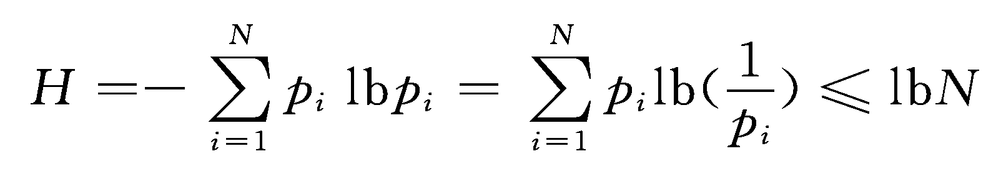
（3） 信息熵冗余也称编码冗余， 是指用于表示信源符号的平均比特数大于其信息熵时所产生的冗余。 对于由N个符号{x₁，x₂， …， x_{N}}组成的离散信源， 若符号x_{i}出现的概率为p_{i}， 则其信息熵H定义如下：
(9-1)
式中： lb(1/p_{i})为符号x_{i}的自信息量， 表明概率越小的符号将携带越大的信息量； H为信息熵， 表示信源符号所携带的平均信息量。

Slide 5
当符号出现概率相等时， 信息熵达到最大值lbN， 称之为最大离散熵定理。 若将符号x_{i}看作图像像素灰度， 将lb(1/p_{i})看作分配给xi的比特数， 则图像的熵H表示各灰度级的平均比特数， 即平均码字长度。 图像灰度通常非等概率分布， 因而图像的熵小于等于最大可能熵。 然而， 在实际应用中一般难以预估灰度概率分布， 常依据最大熵用等长比特数对像素灰度进行编码， 因此图像数据存在编码冗余。

Slide 6
（4） 结构冗余是指图像中存在较强的纹理结构或自相似性， 如布纹图像、 墙纸图案等。 
（5） 知识冗余是指图像中包含与某些先验知识有关的信息。 如人脸图像有固定的结构， 嘴巴上方有鼻子， 鼻子上方有眼睛， 鼻子位于正脸图像的中线上等。 
（6） 视觉冗余是指人眼不能感知或不敏感的那部分图像信息。 如人眼的灰度分辨率一般约为26级， 而图像量化常用28级； 相对于红光和绿光而言， 人眼对蓝光更不敏感； 人眼对亮度的敏感度要高于色度。

Slide 7
2. 图像编码方法
根据编码过程中是否存在信息损耗可将图像编码方法分为有损编码和无损编码。 无损编码又称无失真编码、 信息保持编码或可逆编码， 解码时能够从压缩数据精确地恢复原始图像。 有损编码又称有失真编码、 保真度编码或不可逆编码， 不能从压缩数据精确重建原始图像， 它存在一定程度的失真。 无损编码的压缩比较低， 主要应用于医学图像等数据质量要求较高的场合。 有损编码允许在一定的保真度准则下， 最大限度地压缩图像， 可以实现较大的压缩比， 它主要用于数字电视技术、 静止图像、 通信和娱乐等方面。

Slide 8
（1） 熵编码。 熵编码是一种基于信号统计特性的编码技术， 要求编码过程中按熵原理不丢失任何信息， 它是
一种无损编码。 哈夫曼编码、 香农-范诺编码和算术编码为典型的熵编码。
对于离散无记忆信源（即信源符号是统计独立的， 当前的输出与以前的输出无关）， 用式(9-1)计算其熵。

Slide 9
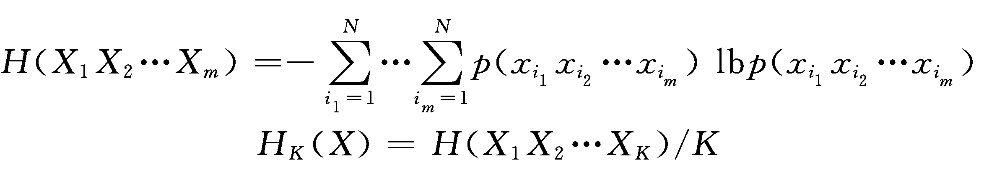
对于m阶离散有限记忆信源（当前符号出现的概率只与前m个符号有关）， 令信源符号集X={x₁，x₂， …， x_{N}}， 输出符号序列(…， X₁，X₂， …， X_{m}，X_{m+1}， …)， i₁， i₂， …， i_{m+1}=1， 2， …， N， 则联合熵H(X₁ X₂…X_{m})、
平均符号熵H_{K}(X)、 m阶条件熵H(X_{m+1}|X₁ X₂…X_{m})（简记为H_{m+1}(·)）、 极限熵H∞和冗余度γ分别定义如下：
(9-2)
(9-3)

Slide 10
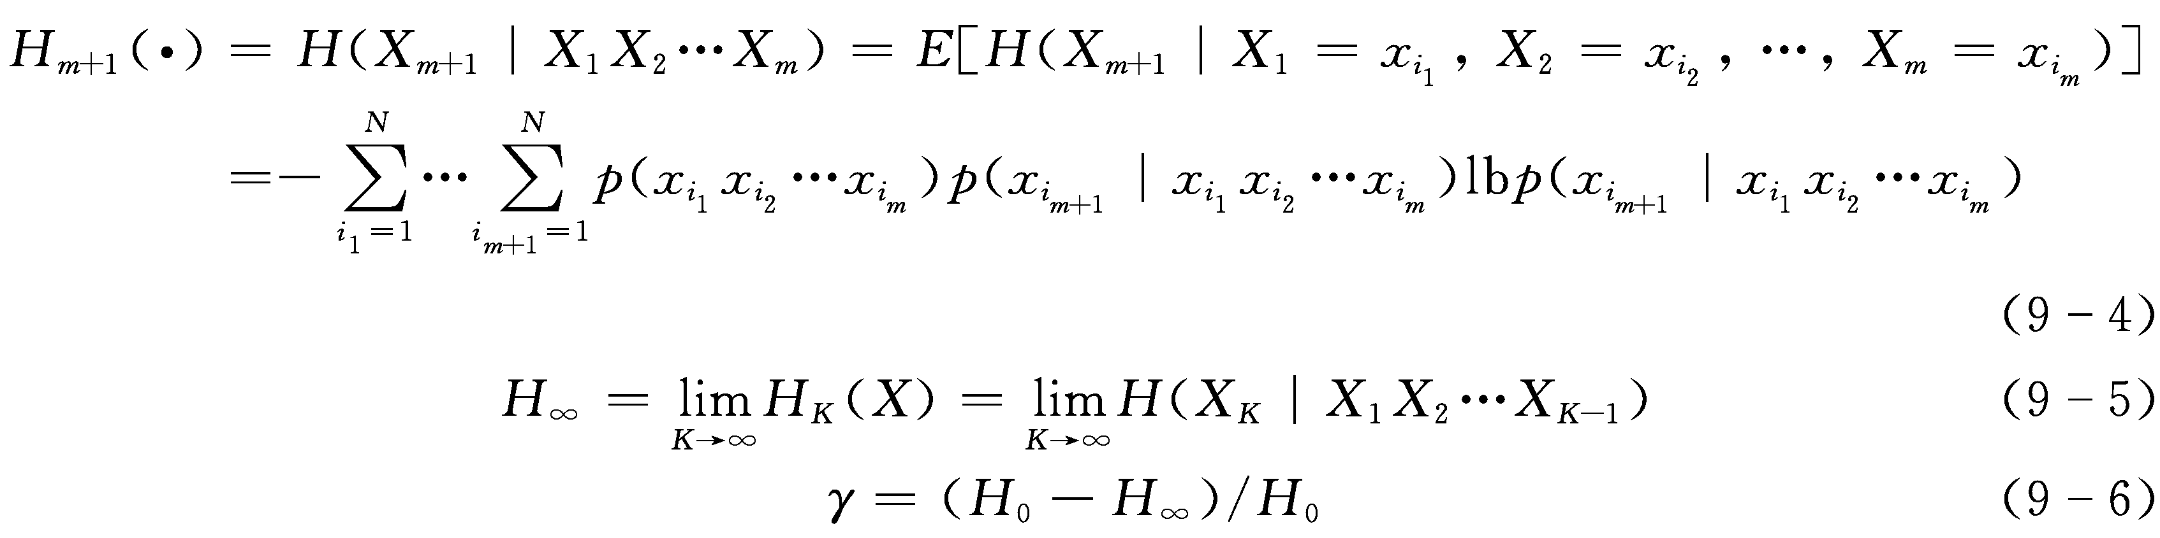
式中： H₀为信源符号等概率独立分布时的最大离散熵。

Slide 11
对于m阶马尔可夫信源， 可以证明：
H₀(·)≥H₁(·)≥…≥H_{m}(·)≥H_{m+1}(·)=…=H∞(·) (9-7)
式(9-7)表明， 对于有记忆信源， 如果符号序列中前面的符号知道得越多， 那么下一个符号的平均信息量就越小， 意味着使用高阶熵可以获得更高的压缩比。

Slide 12
信息熵是无损编码的理论极限， 当平均码长大于等于信息熵时， 总可设计出一种无失真编码， 这是熵编码的理论基础。 若使用相同长度的码字表示信源符号， 则称该编码方法为等长编码， 否则称为变长编码。 变长编码的基本原理是给出现概率较大的符号赋予短码字， 而给出现概率较小的符号赋予长码字， 从而使得最终的平均码长很小。 哈夫曼编码和香农-范诺编码就是两种变长编码方法。

Slide 13
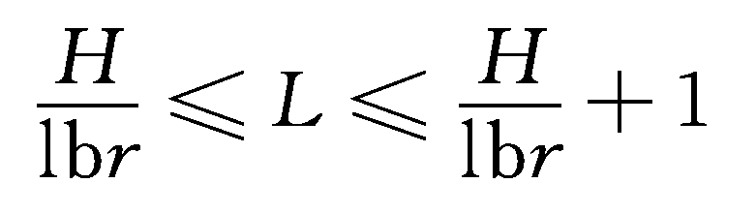
变长编码定理： 若一个离散无记忆信源的符号集具有r个码元， 熵为H， 则总可以找到一种无失真编码， 构成单义可译码， 使其平均码长L满足：
(9-8)
在变长编码中， 如果码字长度严格按照对应符号出现的概率大小逆序排列， 则其平均码字长度为最小， 这就是变长最佳编码定理。

Slide 14
（2） 预测编码。 预测编码是基于图像数据的空间或时间冗余特性， 它用相邻的已知像素（或像素块）来预测当
前像素（或像素块）的取值， 然后再对预测误差进行量化和编码。 预测编码可分为帧内预测和帧间预测， 常用的预测编码有差分脉码调制（DPCM， Differential Pulse Code Modulation）和运动补偿法。 图9-1和图9-2分别给出了无损预测编码和有损预测编码系统的原理图，均包括编码器和解码器， 其中符号编码器通常采用变长编码。

Slide 15
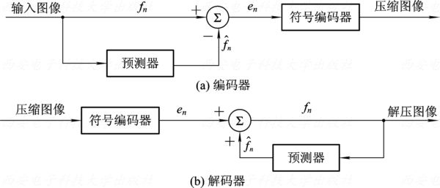
图9-1 无损预测编码系统

Slide 16
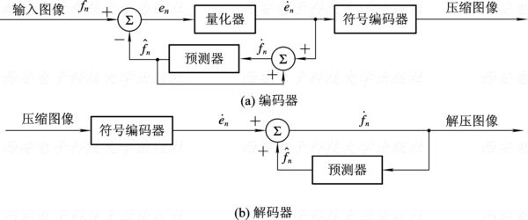
图9-2 有损预测编码系统

Slide 17
无损预测编码的关键在于预测器的设计， 尽量使预测误差en的概率分布集中在0值附近， 以便大量消除像素间的冗余。 线性预测器通过相邻的前m个像素或像素块的线性组合进行预测， 根据均方误差最小化可以设计出最佳线性预测器， 也可以根据图像的局部特性自适应调整预测器的预测系数， 从而设计出线性自适应预测器。 有损预测编码在无损预测编码的基础上增加一个量化器， 它决定了压缩量和失真量。 若量化器设计不当， 容易造成斜率过载、 颗粒噪声、 伪轮廓等图像损伤， Lloyd-Max量化器是一种常用的最优量化器。

Slide 18
（3） 变换编码。 变换编码通常是将空间域上的图像经过正交变换映射到另一变换域上， 使变换后的系数之间
的相关性降低。 图像变换本身并不能压缩数据， 但变换后图像的大部分能量只集中到少数的几个变换系数上， 采用适当的量化和熵编码就可以有效地压缩图像。

Slide 19
变换编码系统的原理如图9-3所示， 首先将图像分割为易于计算的n×n子图像， 再对子图像实施正交变换（如DFT、DCT或WHT）， 然后对变换系数进行量化（有选择地消除或粗量化带有很少信息的变换系数），最后对量化结果进行编码（常用变长编码）。 相比较而言， WHT容易实现， DCT与WHT和DFT相比有更强的信息集中能力。 理论上， K-L变换是信息集中能力最优的变换， 但它是与数据
相关的， 计算量非常大， 实际应用受到限制。 DCT在信息压缩能力与计算复杂性之间提供了一种很好的平衡， 得到了广泛应用。

Slide 20
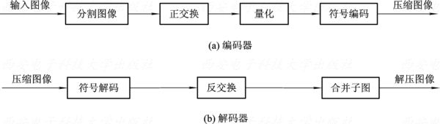
图9-3 变换编码系统

Slide 21
子图像尺寸是影响变换编码性能的重要因素。 如果尺寸太小， 虽然计算快速、 实现简单， 但压缩能力有限且“方块效应”严重。 随着尺寸增大， 去相关效果提高， 但尺寸过大时， 由于图像本身的相关性较小， 反而压缩效果不明显， 而且增加了计算复杂性。 在子图像尺寸选择时， 一般使相邻子图像之间的相关性减小到某个可接受的水平即可。 为便于正交变换， 尺寸取为2的整数次幂， 常用尺寸是8×8和16×16。 对变换子图像的系数选择、 量化和编码的全过程称为比特分配。 系数选择通常有两种方法： 根据最大方差进行选择（称为区域编码）和根据最大值的量级进行选择（称为阈值编码）。

Slide 22
（4） 量化编码。 量化编码就是通过将动态范围内较大的输入信号值映射到有限个离散值来实现数据压缩， 是
个不可逆过程。 量化方法分为标量量化和矢量量化， 标量量化又可以分为均匀量化、 非均匀量化和自适应量化。 
矢量量化是一种高效的数据压缩技术， 具有压缩比大、 解码简单和失真较小等优点。

Slide 23
它将标量数据组织成一系列k维矢量， 根据一定的失真测度（如均方误差、 lp范数、 极大范数等）在码书中搜索出与输入矢量失真最小的码字的索引， 传输时仅传输相应码字的索引，接收方根据码字索引在码书中查找对应码字， 再现输入矢量。 矢量量化编码的核心是码书设计， 经典的码书设计算法有LBG（Linde, Buzo和Gray三人的首字母）
算法（又称为K-means算法）。 码书设计过程就是寻求把M
个训练矢量分成N类（N<M）的一种最佳方案（如均方误差最小）， 并把各类的中心矢量作为码书中的码字。

Slide 24
9.1.2 图像编码新技术
人们不断提出新的图像编码方法， 如基于人工神经网络的编码、 子带编码（Subband Coding）、 分形编码（Fractal Coding）、 小波编码（Wavelet Coding）、 基于模型的编码（Modelbased Coding）、 基于对象的编码（Objectbased Coding）和基于语义的编码（SemanticBased Coding）等。

Slide 25
（1） 子带编码。 子带编码是一种在频率域中进行数据压缩的方法。 首先用一组带通滤波器将输入信号分成若干个不同频段的子带信号， 然后经过频率搬移将子带信号转变成基带信号， 再对它们在奈奎斯特速率上分别重新取样， 最后对取样后的信号进行量化编码， 并合并成一个总的码流传送给接收端。 接收端首先将码流分成子带码流， 然后解码并将频谱搬移到原来位置， 最后经带通滤波、 相加得到重建信号。 不同的子带可以采用不同的量化策略， 量化噪声均束缚在各自子带内， 可以避免能量较小的频带内的信号被其他频带中量化噪声所掩盖。

Slide 26
（2） 分形编码。 分形编码是在波兰美籍数学家B. B. Mandelbrot建立的分形几何理论的基础上发展起来的一种编码方法。 分形编码最大限度地利用了图像在空间域上的自相似性（即局部与整体之间存在某种相似性）， 通过消除图像的几何冗余来压缩数据。

Slide 27
M. F. Barnsley将迭代函数系统（IFS， Iterate Function System）用于描述图像的自相似性， 并将其用于图像编码， 对某些特定图像获得了10000∶1的压缩比。 分形编码过程十分复杂， 而解码过程却很简单， 故通常用于对图像编码一次而需译码多次的信息传播应用中。 分形编码首先将图像分割为若干分形子图， 再通过仿射变换寻找各子图的仿射图， 然后对仿射系数进行编码。

Slide 28
（3） 小波编码。 1989年， S. G. Mallat首次将小波变换用于图像编码。 经过小波变换后的图像， 具有良好的
空间方向选择性， 且为多分辨率， 能够保持原图像在各种分辨率下的精细结构， 与人的视觉特性十分吻合。

Slide 29
（4） 模型编码。 模型编码是近年发展起来的一种低比特率编码方法， 其基本出发点是在编、 解码两端分别建
立起相同的模型， 编码时利用先验模型抽取图像中的主要信息并用模型参数的形式表示， 解码时则利用所接收的模型参数重建图像。 模型编码进一步研究的方向是把基于对象的编码和基于语义的编码等结合起来， 以取长补短。

Slide 30
基于内容的图像编码和基于压缩域的处理算法是今后的发展方向。 在图像识别、 分析和分类等技术中， 往往并不需要全部图像信息， 而只需对感兴趣的部分特征信息进行编码。 例如， 用遥感图像进行农作物分类时， 只需对区别农作物与非农作物、 农作物类别之间的特征进行编码， 可以忽略道路、 河流和建筑物等其他背景信息。

Slide 31
9.1.3 图像编码评价
图像编码算法的优劣主要从编码效率、 编码质量、 算法复杂度及适用范围等方面进行评判。
由于同一压缩算法对不同图像的编码效率和编码质量会有所不同， 因此常借助于一些“标准图像”来测试， 如Lena、 Barbara和Mandrill图像。

Slide 32
（1） 编码效率。 衡量图像编码效率的指标主要有平均码字长度（L）、 压缩比（C_{R}）和编码效率（η）。
设图像编码前每个像素的平均比特数为B， 第i级灰度出现的概率为p_{i}， 编码后对应的编码长度为L_{i}比特， 则图像的平均码字长度L为

Slide 33
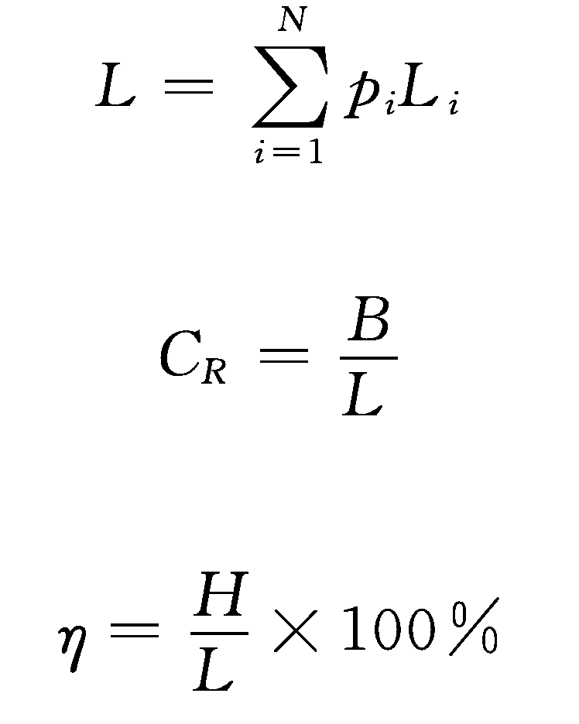
(9-9)
图像的压缩比CR为
(9-10)
编码效率η为
(9-11)

Slide 34
（2） 编码质量。 图像的编码质量是指解压后的重建图像与压缩前的原始图像之间的相似度， 它可分为主观质量
评价和客观质量评价。 主观质量评价是指由一批观察者对编码图像进行观察并打分， 然后综合所有人的评判结果， 给出图像的质量评价。 主观质量评价能够与人的视觉效果相匹配， 但其评判过程缓慢费时。 客观质量评价能够快速有效地评价编码图像的质量， 但符合客观质量评价指标的图像不一定具有较好的主观质量。 常用的客观质量评价指标主要有均方误差（MSE）和峰值信噪比（PSNR）。

Slide 35
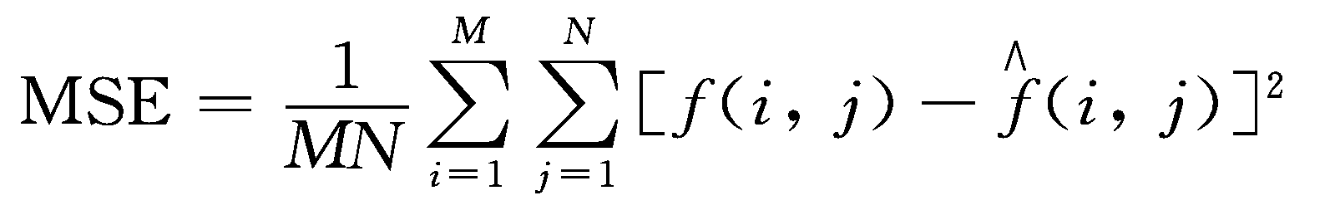
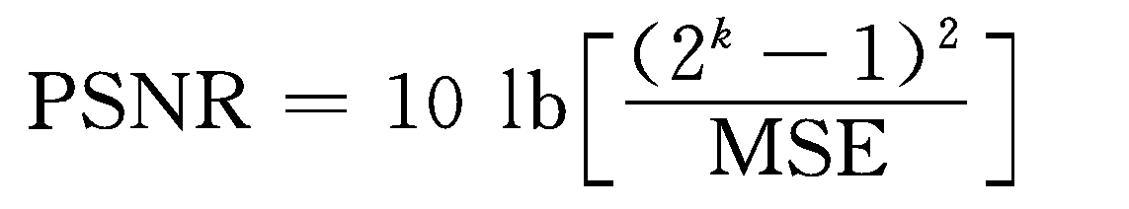
设图像大小为M×N， f(i， j)为编码前的原始图像， 每像素由k比特表示， f(i，j)为解码后的重建图像， 则均方误差MSE定义为
(9-12)
峰值信噪比PSNR定义（单位为分贝）为
(9-13)

Slide 36
（3） 算法的复杂度。 图像编码算法的复杂度是指完成图像压缩和解压所需的运算量以及实现该算法的难易程度。
优秀的压缩算法除了要求有较高的编码效率和编码质量外， 还要求算法简单， 易于实现， 压缩和解压缩快。 选用编码方法时一定要考虑图像信源本身的统计特性、 多媒体系统的适应能力、 应用环境以及技术标准。

Slide 37
（4） 算法的适用范围。 特定的图像编码算法具有其相应的适用范围， 并非对所有图像都有效。 一般说来， 大多数基于图像信息统计特性的压缩算法具有较广的适用范围， 而一些特定的编码算法的适用范围较窄， 如分形编码主要用于自相似性高的图像。

Slide 38
9.2 哈 夫 曼 编 码
哈夫曼编码算法如下： 
（1） 将信源符号按其出现概率从大到小排序；
（2） 把最小的两个概率相加合并成新的概率， 形成新的概率集合；
（3） 对新的概率集合重复第2步， 直到相加的两个概率和为1.0；
（4） 对于每次相加的两个概率， 给大的赋“0”， 小的赋“1”（或者相反）；
（5） 读出由某符号到概率和为“1.0”路径上所遇到的“0”和“1”， 按最低位到最高位的顺序排好， 即为该符号的哈夫曼编码。

Slide 39
例9-1 设一幅灰度级为8的图像， 灰度S0、 S1、 S2、 S3、S4、 S5、 S6、 S7出现的概率分别为0.40、 0.18、 0.10、 0.10、0.07、 0.06、 0.05、 0.04。 如果编码之前采用等长编码， 由于有8种灰度级， 则每种灰度级别至少需要3比特来表示。 其哈夫曼编码过程及结果如图9-4所示。

Slide 40
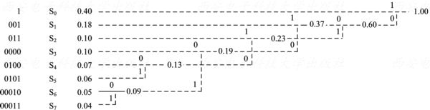
图9-4 哈夫曼编码过程示意图

Slide 41
显然， 哈夫曼编码形成的码字是可识别的， 即能够保证一个符号的码字不会与另一个符号的码字的前几位相同。 比如说， 如果S₀的码字为1， S₁的码字为01， 而S₂的码字为011， 则当编码序列中出现011时， 就不能判别它是S₂的码字还是S₁的码字后面跟了一个S₀的码字。 上例的信息熵H、 平均码长L、 编码效率η和压缩比CR如下：

Slide 42
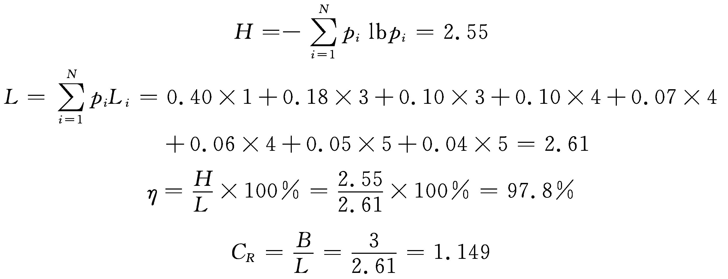

Slide 43
由此可见， 哈夫曼编码的编码效率相当高， 其冗余度只有2.2%。 如果采用等长编码， 由于有8种灰度级， 则每种灰度级至少需要3比特来表示， 对于上例图像而言， 其编码的平均码长为3， 编码效率为85%。 
对不同概率分布的信源， 哈夫曼编码的编码效率有所差别。

Slide 44
根据信息论中信源编码理论， 对于二进制编码， 当信源概率为2的负幂时， 哈夫曼编码的编码效率可达100%， 其平均码字长度也很短， 而当信源概率为均匀分布时， 其编码效果明显降低。 在表9-1中， 第两种情况的概率分布也服从2的负幂次方， 故其编码效率η可以达到100%， 但由于它服从均匀分布， 其熵最大， 平均编码长度很大， 因此从其他指标看(如压缩比)， 其编码效率最低。 也就是说， 在信源概率接近于均匀分布时， 一般不使用哈夫曼编码。

Slide 45
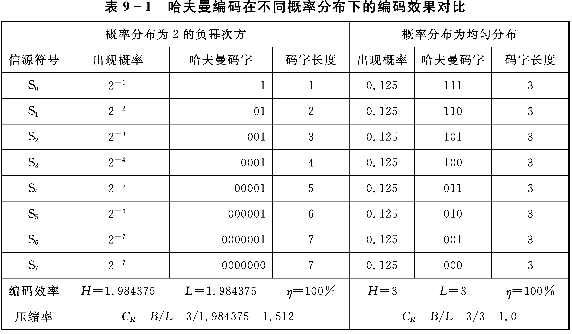

Slide 46
哈夫曼编码还存在以下问题： 
（1） 虽然哈夫曼编码的码字可以识别， 但是编码并不唯一， 这是因为概率相等的两个符号的排序及其赋值“0”或“1”是随机的。 
（2） 变长编码导致硬件实现复杂， 且抗误码能力弱， 也很难随意查找或调用压缩数据中间的内容。 如果编码传输中有错误， 哪怕是1位错误， 也会引起一连串的错误。  （3） 编码效率依赖于信源统计特性， 需要有信源概率分布的先验知识， 这就限制了哈夫曼编码的应用。

Slide 47
9.3 香农-范诺编码
9.3.1 香农-范诺编码的基本方法
香农-范诺编码基本方法的步骤如下： 
（1） 将信源符号按其出现概率p_{i}从大到小排序， 如S₀， S₁， …， S_{N}。 
（2） 按照式(9-14)（D为编码所用的数制）计算出符号S_{i}对应的码字长度N_{i}。
－log_{D}P_{i}≤N_{i}≤－log_{D}P_{i}+1 (9-14)

Slide 48
（3） 按照式(9-15)计算符号Si对应的累加概率A_{i}。
A_{i}=A_{i－1}+p_{i－1} (i=1， 2， …， N－1； A₀=0) (9-15)
（4） 将累加概率Ai由十进制转换为二进制， 取前Ni位作为信源符号S_{i}的码字。 
例9-2 以例9-1的图像为对象， 对其进行香农-范诺编码， 结果如表9-2所示。

Slide 49
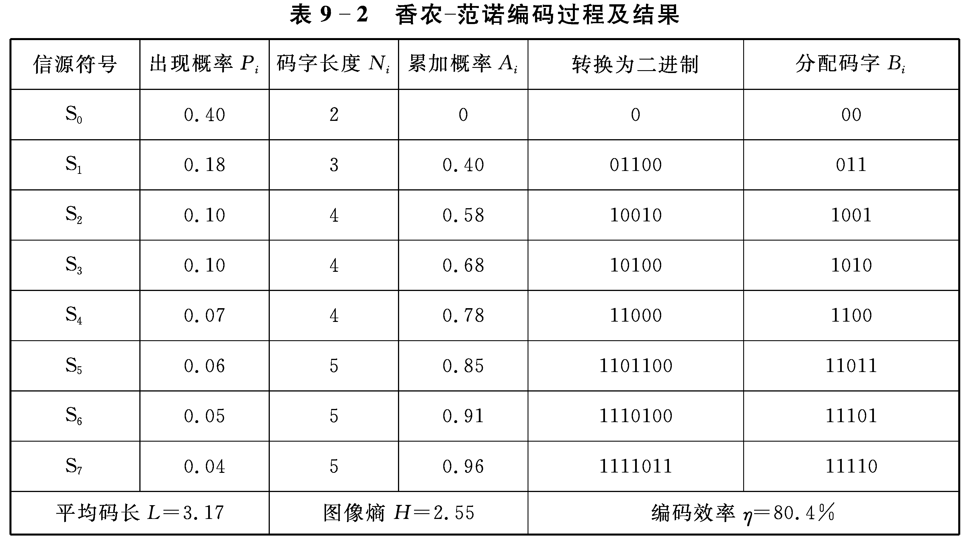

Slide 50
由于在此采用二进制对码字赋值， 故用式(9-14)计算
码字长度N_{i}时， D取为2。 以符号S₄为例， 其出现概率为0.07， 计算得到的码字长度为4， 累加概率A₄为0.78， 将0.78转换为二进制并取其前4位即得符号S₄的码字为1100。

Slide 51
9.3.2 二分法香农-范诺编码方法
二分法香农-范诺编码与哈夫曼编码相似， 但采用从上到下的编码过程， 步骤如下： 
（1） 将信源符号按其出现概率从大到小排序；
（2） 将符号分成两组， 使两组符号的概率和尽可能接近， 将第1组标0， 第2组标1；
（3） 重复步骤（2）， 直到每组只有一个符号为止； （4） 将每个符号所属组的值依次串起来， 即可得到各个符号的香农-范诺编码。

Slide 52
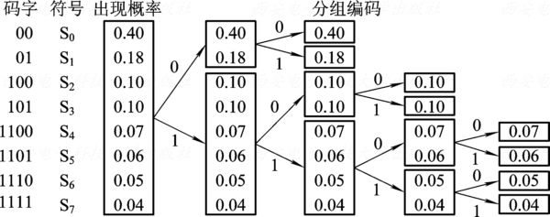
例9-3 对例9-1的图像进行二分法香农-范诺编码， 其编码过程和结果如图9-5所示。
图9-5 香农-范诺编码过程示意图

Slide 53
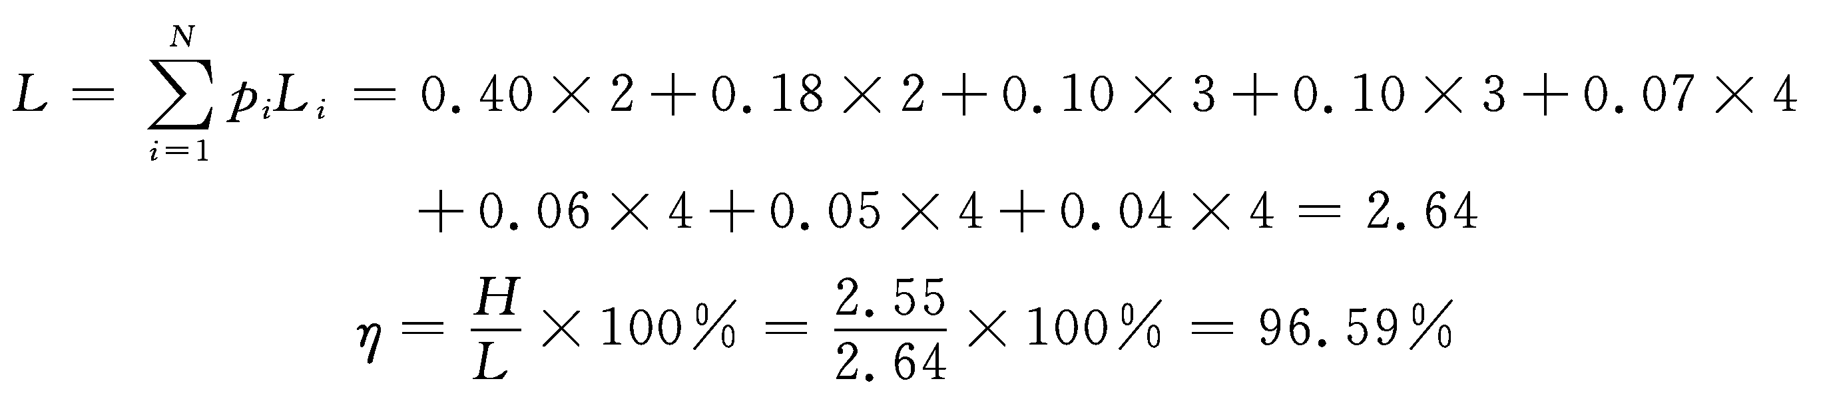
编码后的平均码长L和编码效率η分别为
由此可见， 二分法香农-范诺编码的码长不完全遵守式(9-14)， 其编码效率比基本方法稍高， 但比哈夫曼编码略低。

Slide 54
9.4 算 术 编 码
算术编码是80年代发展起来的一种熵编码方法， 其基本原理是将被编码的整个数据序列表示成实数0到1之间的一个间隔（或区间）， 在该间隔内选择一个代表性的二进制小数作为实际的编码输出。 间隔的位置与输入数据的概率分布有关， 序列越长则编码表示它的间隔就越小，因而表示这一间隔所需的二进制位数就越多。

Slide 55
算术编码有两种模式： 一种是基于信源概率统计特性的固定编码模式； 另一种是针对未知信源概率模型的自适应模式。 自适应模式中各个符号的概率初始值均相同， 它们依据出现的符号而相应地改变。 只要编码器和解码器均使用相同的初始值和改变值的方法， 那么它们的概率模型将保持一致。 上述两种形式的算术编码均可用硬件实现， 其中自适应模式适用于不进行概率统计的场合。 有关实验数据表明， 在未知信源概率分布的情况下， 算术编码一般要优于哈夫曼编码。 在JPEG扩展系统中， 已经用算术编码取代了哈夫曼编码。

Slide 56
固定模式的算术编码步骤如下： 
（1） 将数据序列的编码间隔［L，H)初始化为［0,1)， 按照信源符号S_{i}的概率p_{i}成比例将其映射为［0， 1)上的子间隔［L_{i}，H_{i})， 子间隔之间互不重叠。
 （2） 从输入序列中按序取走一个符号， 依据该符号的出现概率如下更新间隔［L，H)。 
① 计算间隔的长度： W = H－L； 
② 更新间隔的上界和下界： H← H+W *H_{i}，L←L+ W*L_{i}。

Slide 57
（3） 重复第(2)步， 直到输入序列中没有符号为止。
（4） 最后从间隔中选择一个数n（如间隔的下界）作为数据序列的编码输出。 
例9-4 设一待编码的数据序列为“dacab”， 信源中各
符号出现的概率依次为P(a)=0.4， P(b)=0.2， P(c)=0.2， P(d)=0.2。 其算术编码过程如图9-6所示。

Slide 58
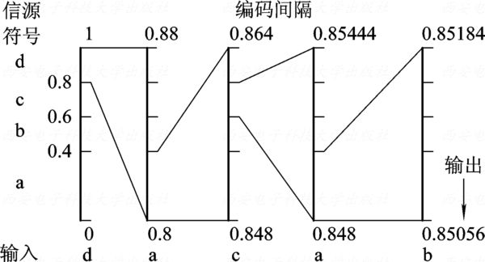
图9-6 算术编码过程示意图

Slide 59
首先， 数据序列的编码间隔［L，H)初始化为［0, 1)， 符号a、 b、 c、 d分别映射为［0,1)上的子间隔： ［0, 0.4)、 ［0.4， 0.6)、 ［0.6， 0.8)、 ［0.8， 1.0)。 
从数据序列中取出第一个符号为“d”， 其对应的初始子间隔为［0.8， 1.0)， 间隔更新如下： 
W=1－0=1， L=0+1×0.8=0.8， H=0+1×1.0=1.0

Slide 60
从数据序列中取出第二个符号是“a”， 其对应的初始子间隔为［0， 0.4)， 间隔更新如下：
W=1.0－0.8=0.2
L=0.8+0.2×0=0.8
H=0.8+0.2×0.4=0.88
从数据序列中取出第三个符号是“c”， 其对应的初始子间隔为［0.6， 0.8)， 间隔更新如下：
 W=0.88－0.8=0.08
L=0.8+0.08×0.6=0.848
H=0.8+0.08×0.8=0.864

Slide 61
依此类推， 最后数据序列“dacab”被映射为实数间隔［0.85056， 0.85184)， 或者说此区间内的任一实数值都唯一对应该数据序列， 因而可以用一个实数表示该数据序列。 ［0.85056， 0.85184)的二进制形式为［0.110110011011， 0.110110100001)， 可以看出0.1101101 位于这个区间内并且其编码最短， 故可将其作为数据序列“dacab”的编码输出。

Slide 62
解码是编码的逆过程， 步骤如下： 
（1） 根据符号的子间隔［L_{i}，H_{i})判断编码n所处的子间隔， 输出该子间隔对应的符号S_{i}。 
（2） 计算符号S_{i}对应的子间隔长度W_{i}：W_{i}=Hi－L_{i}。  （3） 更新编码n： n ← (n－L_{i}) / W_{i}。 
（4） 重复第（1）至第（3）步， 直到解码长度等于数据序列长度为止。

Slide 63
下面以数据序列“dacab”的编码结果0.1101101（即n=0.8516）为例来说明解码过程。 
首先由符号的子间隔可以判断编码n=0.8516处于子间隔［0.8， 1.0)， 对应符号为“d”， 因而输出的第一个解码为“d”。 
然后计算当前符号对应的子间隔长度W_{i}并更新编码n， 判断其所处子间隔并输出对应符号。 如此重复， 直到编码 n为0时停止， 即可全部解码。 过程如下：

Slide 64
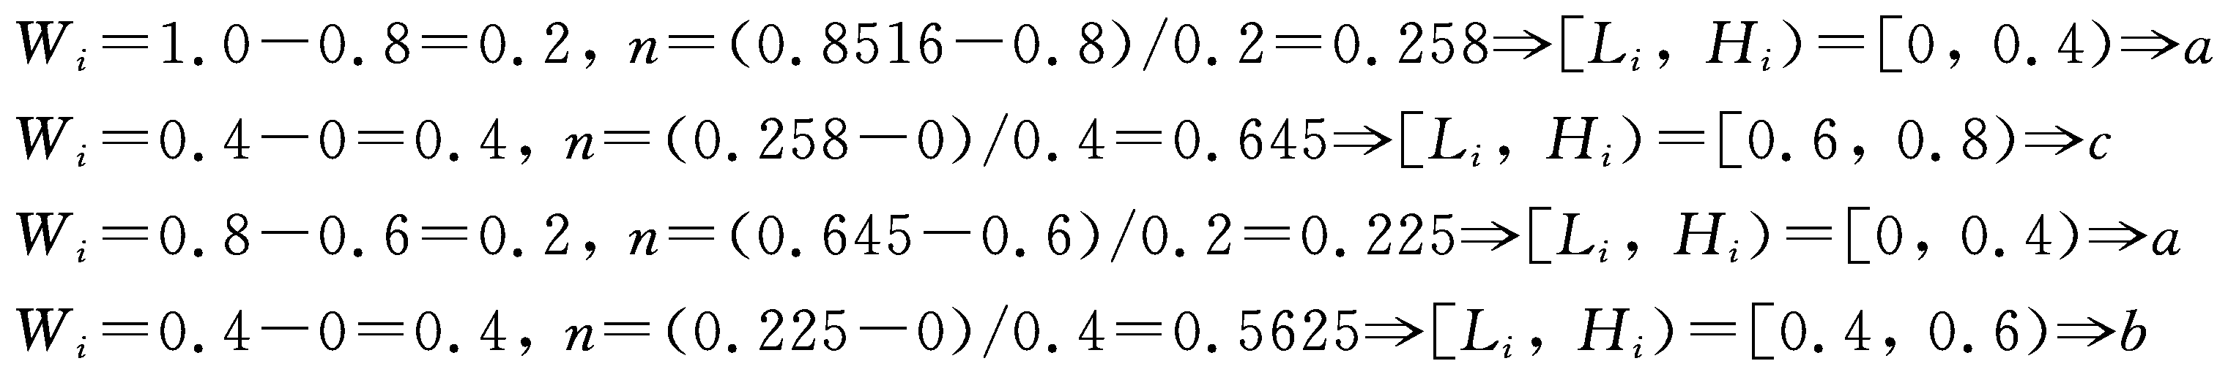
由于算术编码器对整个信源只产生一个码字， 因此解码器在收到码字的所有位之前不能进行解码。 此外， 算术编码对错误也很敏感， 如果有一位发生错误将导致整个译码错误。

Slide 65
9.5 行程编码
行程编码（RLE， Run Length Encoding）是一种利用
空间冗余度编码的无损编码方法， 它在BMP、 PCX、 TIFF、 PDF文件中均得到了应用。 它将具有相同值的连续符号串用其串长和一个代表值来代替， 该连续串就称之为行程， 串长称为行程长度。

Slide 66
如， 字符串“aabbbcddddd”经行程编码后， 可以只用“2a3b1c5d”来表示。 行程编码分为等长和变长两种， 前者指编码的行程长度二进制位数固定， 而后者指对不同范围的行程长度使用不同的二进制位数进行编码。 变长行程编码需要增加标志位来表明所使用的二进制位数。 行程编码对传输误差很敏感， 一旦有1位符号出错就会改变行程编码的长度， 从而使整个图像出现偏移， 因此一般要用行同步、
列同步的方法把差错控制在一行一列之内。

Slide 67
行程编码比较适合于二值图像的编码， 一般用于量化后出现大量零系数连续的场合， 用行程来表示连零码。 如果图像是由很多块颜色或灰度相同的大面积区域组成， 那么， 采用行程编码可以达到很高的压缩比。 若图像中的数据非常分散， 则行程编码不但不能压缩数据， 反而会增加图像文件的大小。

Slide 68
为了达到较好的压缩效果， 一般不单独采用行程编码， 而将其和其他编码方法结合使用。 例如， 在JPEG中， 就综合使用了行程编码、 DCT、 量化编码以及哈夫
曼编码， 先对图像作分块处理， 再对这些分块图像进行离散余弦变换（DCT）， 对变换后的频域数据进行量化并作Z字形扫描， 接着对扫描结果作行程编码， 对行程编码后的结果再作哈夫曼编码。

Slide 69
9.6 LZW 编 码
9.6.1 LZW编码方法
LZW（LempelZiv & Welch）编码又称字串表编码， 它属于一种无损编码， 是Welch将Lempel和Ziv所提出的无损压缩技术改进后的压缩方法。 LZW编码的基本思想是： 在编码过程中， 将所遇到的字符串建立一个字符串表（或称为词典）， 表中的每个字符串都对应一个索引（或称为码字）， 编码时用该字符串在字串表中的索引来代替原始的数据串。

Slide 70
例如， 一幅8位的灰度图像， 可以采用12位来表示每个字符串的索引， 前256个索引用于对应可能出现的256种灰度， 由此可建立一个初始的字符串表， 而剩余的3840个索引就可分配给在压缩过程中出现的新字符串， 这样就生成了一个完整的字符串表， 压缩数据就可以只保存它在字符串表中的索引， 从而达到压缩数据的目的。 字符串表是在压缩过程中动态生成的， 不必要将它保存在压缩文件里， 因为解压缩时可以由压缩文件中的信息重新生成。

Slide 71
GIF图像文件采用改良的LZW压缩算法， 通常称为GIFLZW压缩算法。 GIF图像文件以块（又称为区域结构）的方式来存储图像相关的信息， 具体的文件格式可参考图像文件格式的相关书籍。 GIFLZW的编码步骤如下： 
（1） 根据图像中使用的颜色数初始化一个字串表， 字串表中的每个颜色对应一个索引。 在初始字串表的末尾再添加两个符号LZW_CLEAR和LZW_EOI（分别为字符表初始化标志和编码结束标志）的索引。

Slide 72
（2） 设置字符串变量pF和cH并初始化为空， 输出LZW_CLEAR在字串表中的索引。 
（3） 从数据流中的第一个字符开始， 依次读取一个字符， 将其赋给cH。 
（4） 判断pF+cH是否已存在于字串表中。 如果已存在， 则用cH扩展pF， 即pF=pF+cH； 否则， 输出pF在字串表中的索引， 并在字串表末尾为pF+cH添加索引， 并令pF=cH。 
（5） 重复第（3）步和第（4）步， 直到所有字符读完为止。 
（6） 输出pF在字串表中的索引， 然后输出结束标志LZW_EOI的索引， 编码完毕。

Slide 73
GIF-LZW的解码过程和编码过程正好相反， 即将编码后的码字转换成对应的字符串， 重新生成字串表， 然后依次输出对应的字符串即可。 GIFLZW的解码流程如图9-7所示， 其中， Code和OldCode是两个存放索引的临时变量。

Slide 74
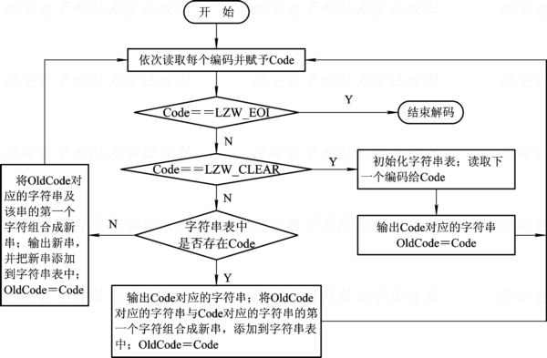
图9-7 GIFLZW解码流程

Slide 75
9.6.2 LZW编码实例
下面通过一个实例说明GIFLZW的编码及解码过程。  设有一来源于4色（以a、 b、 c、 d表示）图像的数据流： aabcabbbbd， 对其进行LZW编码的过程如下： 
编码前， 首先需要初始化一个字符串表。 由于图像中只有4种颜色， 因而， 可以只用4比特表示字符串表中每个字符串的索引， 表中的前4项代表4种颜色， 后两项分别表示初始化和图像结束标志， 建立的初始化字符串表如表9-3所示。

Slide 76
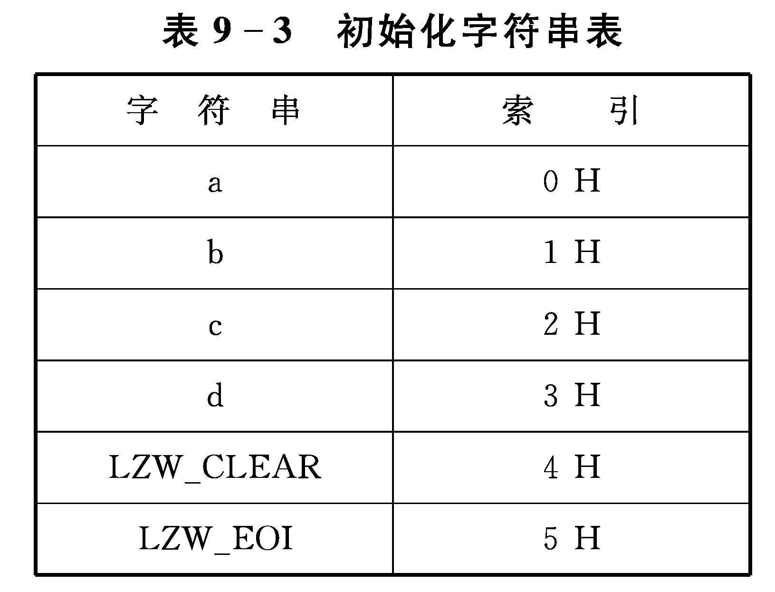

Slide 77
接着把pF和cH初始化为空， 输出LZW_CLEAR在字符串表中的索引值4H， 接下来是对图像数据的编码。 
读取第一个字符， 即cH=“a”， 因pF+cH=“a”已存在字串表中， 所以pF =pF+cH=“a”。
读入下一个字符， 即cH=“a”， 因pF+cH=“aa”不在字串表中， 所以输出pF=“a”的索引0， 同时在字符串表末尾添加新字符串“aa”的索引6H， 并使pF=cH=“a”。

Slide 78
依次读取数据流中的每个字符， 如果pF+cH没有出现在字符串表中， 则输出pF中的字符串的索引， 并在字符串表末尾为新字符串pF+cH添加索引， 并使PF=cH； 否则， 不输出任何结果， 仅使pF=pF+cH。 所有字符处理完毕后， 输出pF中的字符串的索引， 最后输出结束标志LZW_EOI的索引。 至此， 编码完毕， 完整的编码过程如表9-4所示， 最后的编码结果为“4001271B35”（以十六进制表示）。

Slide 79
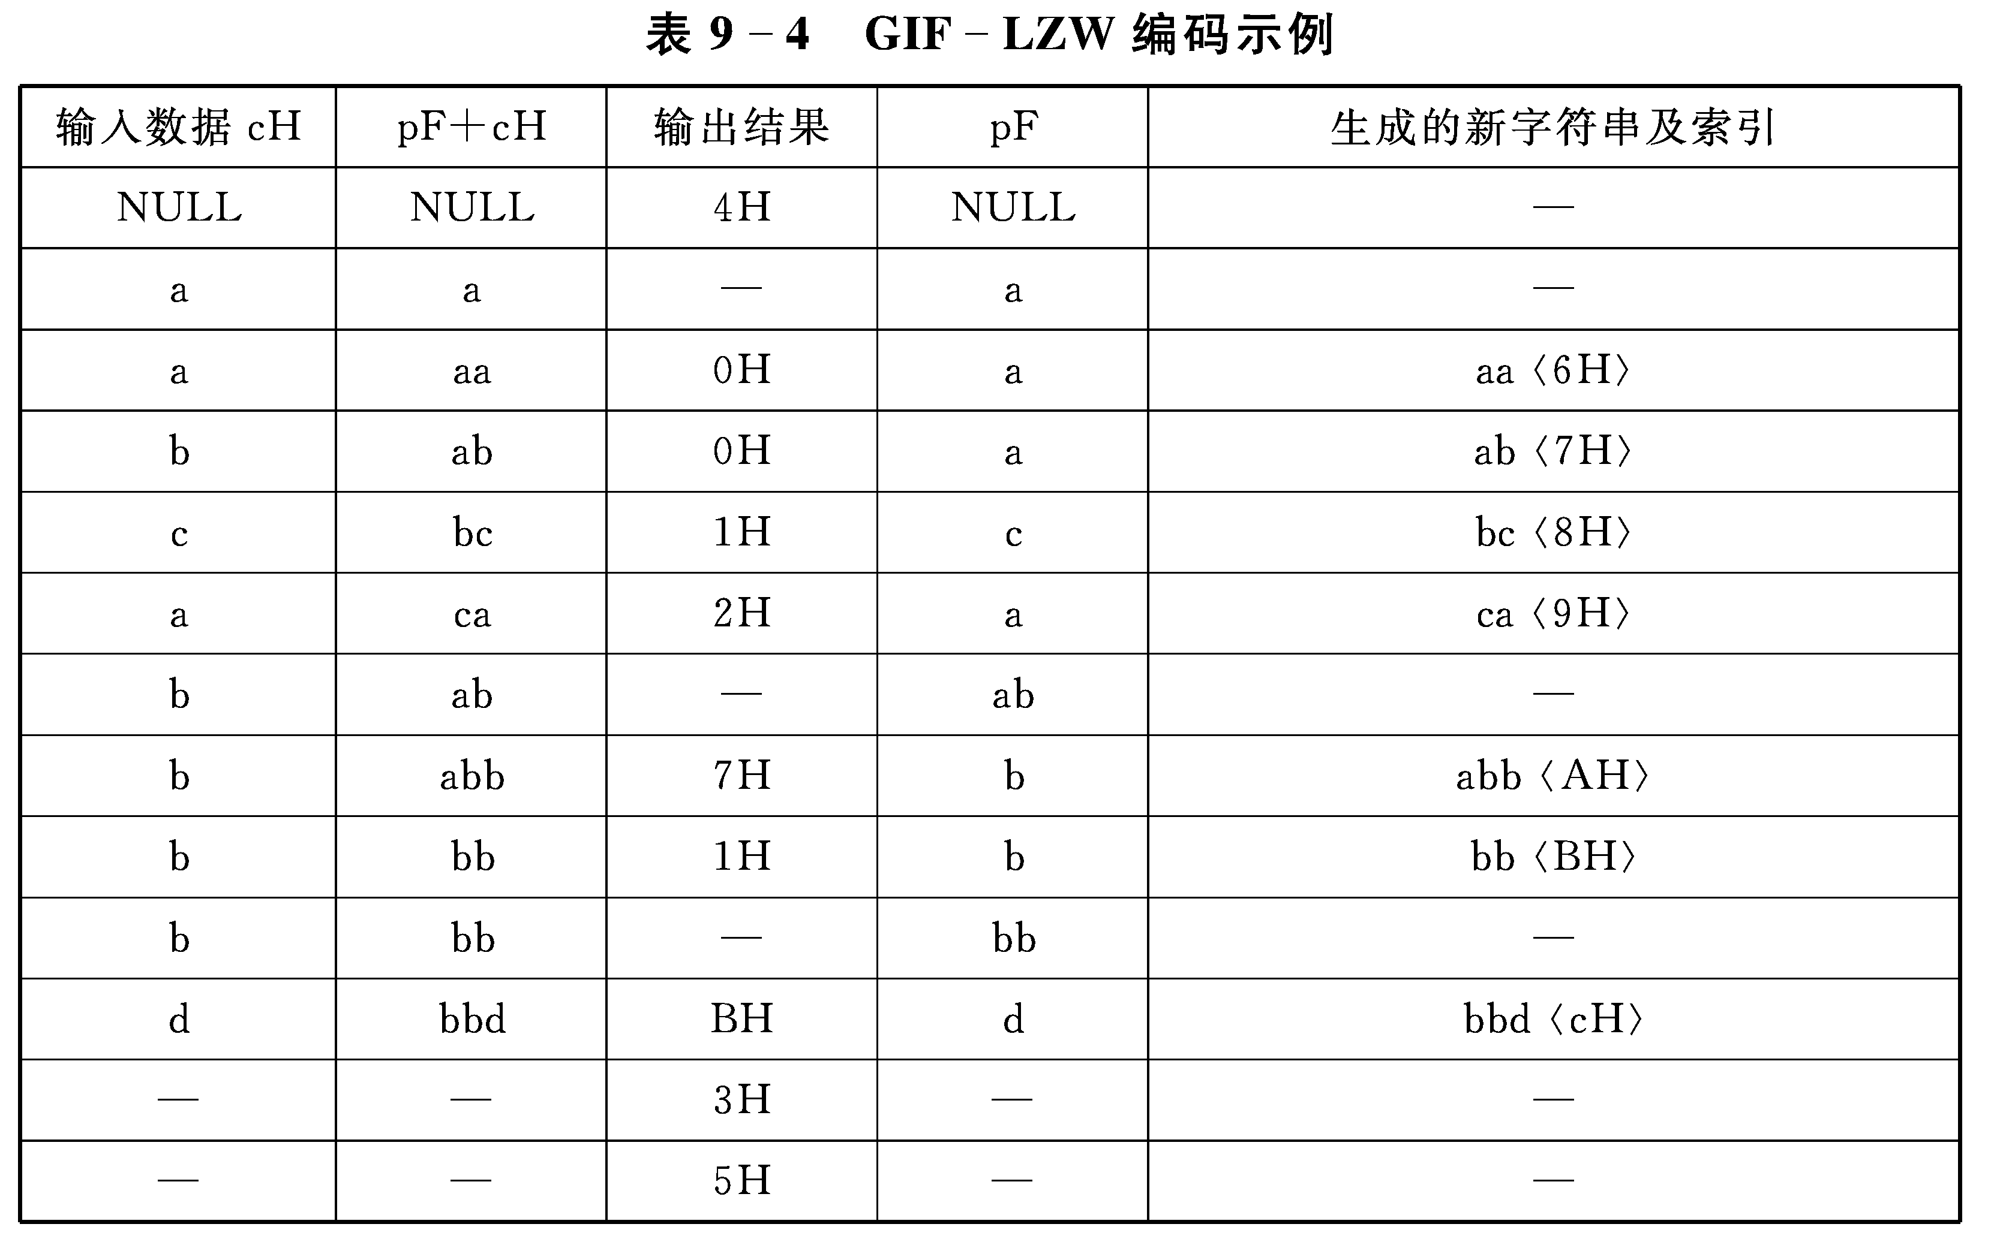

Slide 80
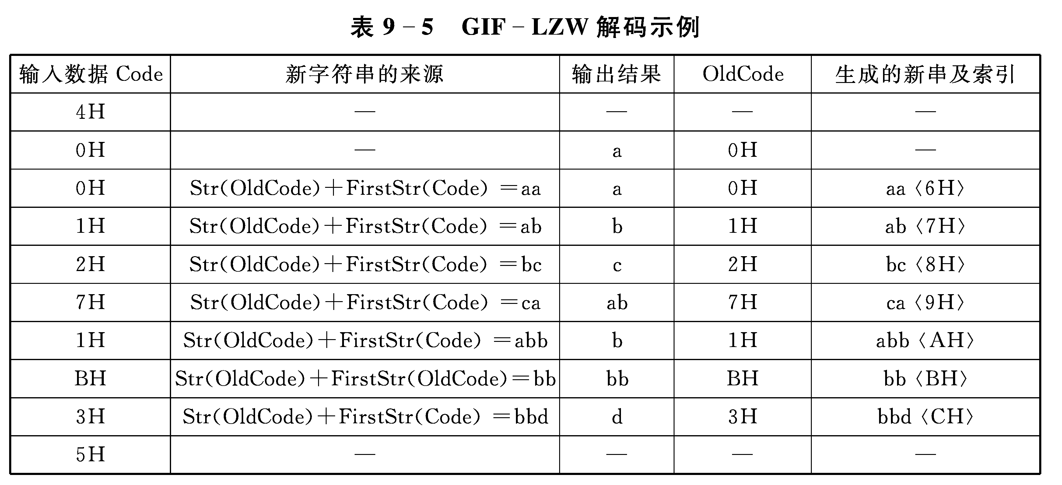

Slide 81
9.7 JPEG2000编码
9.7.1 JPEG2000概述
JPEG 2000是由联合图像专家组（Joint Photographic Experts Group）于2000年底推出的一种基于小波变换的静态图像压缩标准， 它具有广泛的应用前景。 JPEG2000标准
仍在不断发展和完善中， 目前包括12部分， 对应代号为ISO/IEC 15 444-1~12， 每一部分都在第1部分的基础上增加了新的特性。

Slide 82
第1部分： 核心编码系统。 指定了基本的编码/解码步骤、 码流语法和JP2基本文件格式。 
第2部分： 对第1部分的扩展。 如更灵活的小波分解和系数量化方式、 ROI编码方式等。 
第3部分： 运动JPEG2000。 针对运动图像提出的解决方案， 定义了MJ2文件格式。 
第4部分： 一致性。 指定了使用第1部分编码/解码的一致性测试流程。 
第5部分： 参考软件。 提供了两个用C和Java实现第1部分的源码包。

Slide 83
第6部分： 复合图像文件格式。 针对印刷和传真应用的复合图像定义了JPM文件格式。 
第7部分： 已被摒弃。 
第8部分： 安全问题。 涉及用于JPEG2000的加密、 数字水印、 条件访问等安全问题。 
第9部分： 交互协议。 定义了网络传输JPEG2000图像和元数据的JPIP协议和工具。 
第10部分： 体数据。 定义体数据的编码方式。

Slide 84
第11部分： 无线应用。 定义了在易出错的无线网络环境下的编码、 解码方法JPWL。 
第12部分： ISO基本媒体文件格式。 定义了时间序列媒体的一般格式， 与MPEG-4标准ISO/IEC 14496—12具有共同的内容。 
JPEG2000的目标是创建一个统一、 集成的图像压缩系统， 允许使用不同的图像模型（如客户/服务器、 实时传输、 图像库、 有限缓冲和带宽资源等）能够对不同类型（如二值、 灰度、彩色或者多分量图像）、 不同特性（如自然图像、 科学图像、 医学影像、 遥感图像、 文本、 计算机图形等）的静止图像进行压缩。 JPEG2000统一了二值图像编码标准JBIG、 无损压缩编码标准JPEG-LS以及JPEG基线编码标准， 具有下列优良特性：

Slide 85
（1） 良好的低比特率压缩性能： JPEG在中高比特率条件上具有较好的率失真性能， 但在低比特率情况下（如低于0.25比特/像素的高分辨灰度图像）失真严重。 JPEG2000能获得更好的率失真性能和主观图像质量， 更能适应网络、 移动通信等有限带宽的应用需要。 
（2） 连续色调和二值图像压缩： JPEG对于自然图像具有较好的压缩性能， 但压缩计算机图形和二值文本时性能变差， 不适用于复合文本压缩。 JPEG2000能够对自然图像、 复合文本、 医学图像、 计算机图形等具有不同特征、 不同类型的图像进行压缩。

Slide 86
（3） 有损和无损压缩： 在同一个压缩码流中， JPEG不能同时提供有损和无损两种压缩， 而JPEG2000却可以， 可满足图像质量要求很高的医学图像、 图像库等处理需要。  （4） 按照像素精度或者分辨率进行渐进式传输： 渐进式图像传输允许图像按照所需的分辨率或像素精度进行重构， 用户可以根据需要对图像传输进行控制。 在获得所需的图像分辨率或质量要求后， 便可终止解码， 而不必接收整个图像压缩码流。

Slide 87
（5） 随机访问和处理码流： 在不解压的情况下， 可随机获取特定图像区域的压缩码流， 并进行几何变换、 特征提取等处理。 
（6） 抗误码特性好： 通过设计适当的码流格式和相应的编码措施， 对差错的鲁棒性高， 可以在噪声干扰大的无线通信信道上传输。 
（7） 大图像和多分量图像： 允许的最大图像尺寸为(2³²-1)×(2³²-1)， 最大图像分量为214， 图像分量的最大颜色深度为38位。

Slide 88
（8） 固定速率、 固定大小、 有限的存储空间： 通过分块技术和速率控制， 允许指定压缩文件的期望大小， 易于硬件实现， 能够应用于带宽资源和存储空间有限的场合。  （9） 感兴趣区域编码： 允许指定用户感兴趣区域， 对该区域采用低压缩比， 而其他区域采用高压缩比， 可实现交互式压缩。

Slide 89
9.7.2 JPEG2000核心编码系统
JPEG2000核心编码系统用离散小波变换（DWT， Discrete Wavelet Transform）和最优截断嵌入式块编码（EBCOT， Embedded Block Coding with Optimized Truncation）取代了JPEG基线编码系统中的离散余弦变换
和哈夫曼编码， 其编解码流程如图9-8所示。

Slide 90
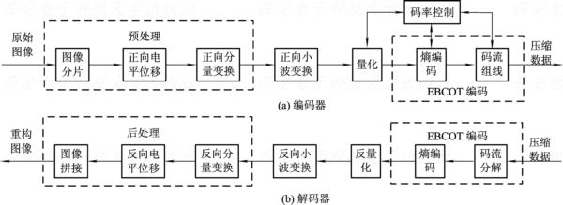
图9-8 JPEG2000核心编码系统编解码流程

Slide 91
首先对预处理后的图像进行离散小波变换， 再对变换后的小波系数进行量化， 然后对量化结果分块进行嵌入式编码， 最后依据率失真最优原则分层组织嵌入式位流， 按照一定的码流格式打包输出。
解码过程相对简单， 根据压缩码流中存储的参数， 对应于编码器的各部分进行逆向操作， 输出重构的图像数据。 下面简要介绍编码器的各组成部分， 具体内容请参见相关标准说明。

Slide 92
1. 预处理
（1） 图像分片。 JPEG2000允许将图像按网格形式分割成若干互不重叠、 任意尺寸的矩形块——图像片或拼接块（Tile）， 每个拼接块可以按特定的参数独立进行编码。 图像分片有利于降低内存需求， 可以处理较大的图像， 也有利于处理压缩域中的感兴趣区域。 除图像边界上的拼接块外， 所有拼接块都有相同尺寸， 小尺寸的拼接块容易导致边界失真并降低压缩效率， 而大尺寸的拼接块则内存需求大， 一般取64×64~1024×1024。

Slide 93
（2） 电平位移。 电平位移的目的是希望图像的样本数据有近似集中于零附近的动态范围。 对于B位无符号整
数的图像分量I(x，y)， 通过减去2^{B-1}来实现电平位移， 即I(x，y) ← I(x， y)-2^{B-1}； 对于有符号图像分量则无需进行
电平位移。 对于有损压缩， 由于采用实数型离散小波变换， 因此还需对偏移后的数据进行归一化处理， 即I(x，y) ← I(x，y)/2^{B}。

Slide 94
（3） 分量变换。 分量变换的主要目的是减少图像分
量之间的相关性， 以便利用人眼对色度的分辨率低于亮度
的特性进行压缩。 JPEG2000定义了分别用于有损压缩和无损压缩的不可逆颜色变换（ICT， Irreversible Color Transform）和可逆颜色变换（RCT， Reversible Color Transform）。 ICT由RGB变换到YCrCb， 采用近似的实数运算， 可用在有损小波压缩中。 RCT则采用RGB变换到YUV， 采用精确的整数运算， 可用在无损小波压缩中。

Slide 95
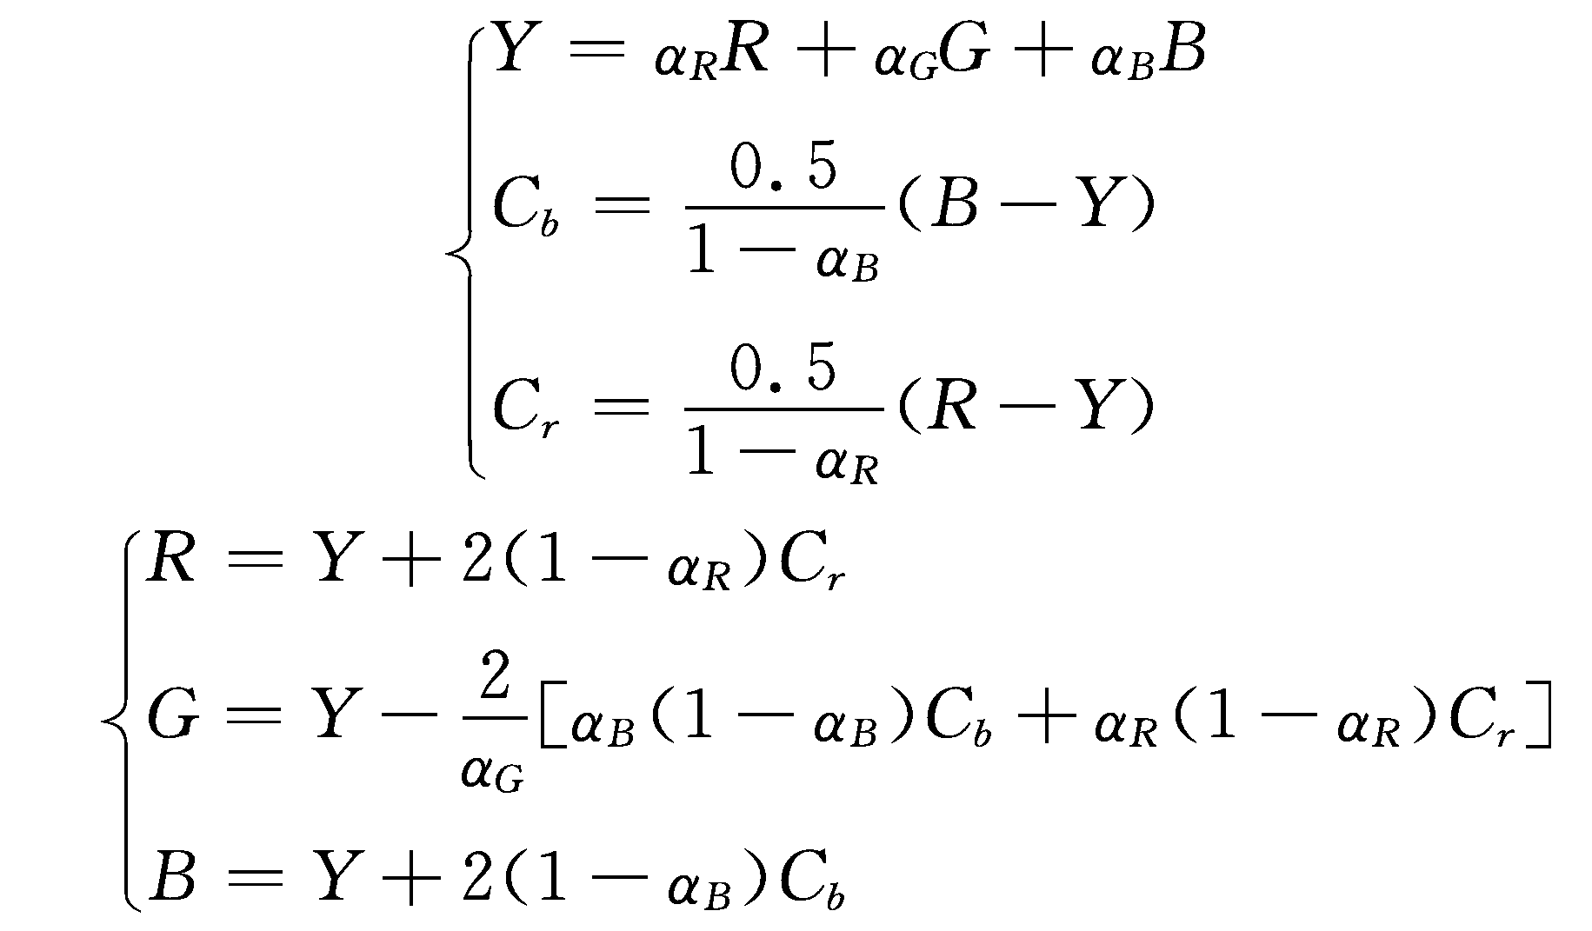
设α_{R}=0.299， α_{G}=0.587， α_{B}=0.114分别表示R、 G、 B的权重， 且满足α_{R}+α_{G}+α_{B}=1，则正向ICT和逆向ICT分别如式(9-16)和式(9-17)

Slide 96
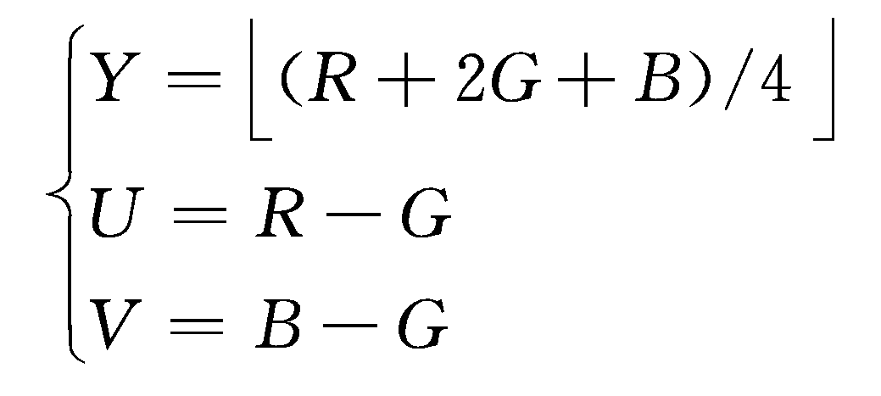
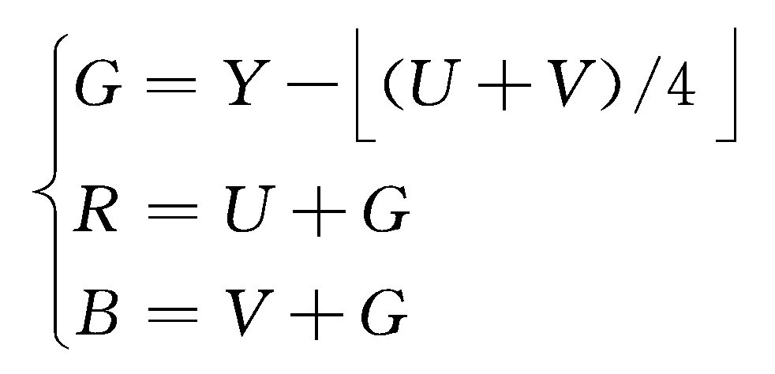
正向RCT和逆向RCT分别如式(9-18)和式(9-19)

Slide 97
2. 离散小波变换
二维离散小波变换是通过对样本数据先沿行方向进行低通和高通滤波， 并对滤波结果进行2↓1下采样， 再对采样结果沿列方向进行与行方向同样的滤波和下采样来实现的。 经过小波变换后， 图像片的每个分量被分解为低频和高频子带， 如图9-9所示。

Slide 98

图9-9 图像小波分解示意图

Slide 99
JPEG2000支持最大级数为32的多级分解， 下一级是对当前级的低频子带进行分解的结果。 JPEG2000支持基于
卷积和基于提升的两种滤波模式， 有损压缩采用Daubechies 9/7双正交样条滤波器， 无损压缩采用Le Gall 5/3样条滤波器。 为了保证在两个边界的一个样本能够在空间有对应的滤波掩蔽系数， 两种滤波模式的实现都要求先对信号进行
周期对称扩展。

Slide 100
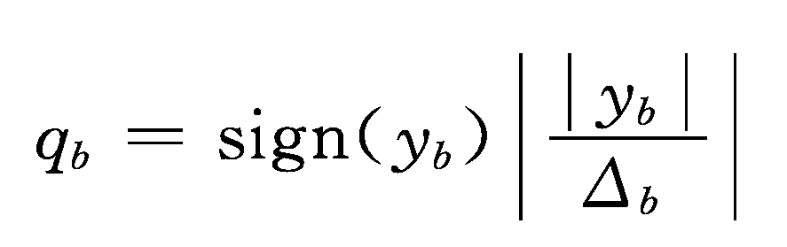
3. 量化
对于无损压缩， 小波系数不需要量化； 对于有损压缩， 对小波系数采用带死区（Deadzone， 即输出为0的区域）的均匀标量量化方法。 每个子带定义一个量化步长Δb， 量化公式如下：
(9-20)
式中： y_{b}是子带b中的小波系数； Δb是子带b的量化步长； sign(y_{b})表示y_{b}的正负号； q_{b}是量化结果。

Slide 101
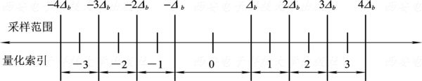
在死区附近的量化宽度为2Δb， 这样可以保证量化后出现更多0， 如图9-10所示。
图9-10 带死区的量化示意图

Slide 102
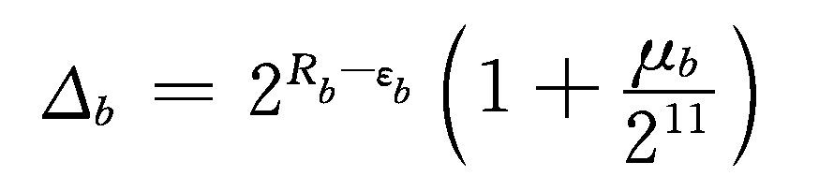
在JPEG2000码流中， Δb用5比特指数ε_{b}和11比特尾数μ_{b}来表示， 可由下式求得：
(9-21)
式中： R_{b}为子带b的动态范围。 如果Δb为2的整数次幂， 则μ_{b}为0。
在JPEG2000的隐含量化模式下， 各子带的量化步长是相关的， 可以从低频子带的量化步长导出。

Slide 103
4. 码率控制
编码的码率R（每符号的比特数）与失真度D（原始图像与重建图像之间的均方误差）之间的函数关系称为率失真函数。 率失真函数在定义域内是单调递减的， 给出了失真度为D时的极限码率。 码率控制就是希望在允许的失真条件下能够获得最优码率， 或者在达到目标码率的条件下使失真度最小。 通过合理的率失真优化算法， 可以使得产生截断时相同码率下的失真度最小。 显然， 将图9-11中的线段按照斜率从大到小的顺序连接而成的虚线， 能够获得更优的率失真性能。

Slide 104
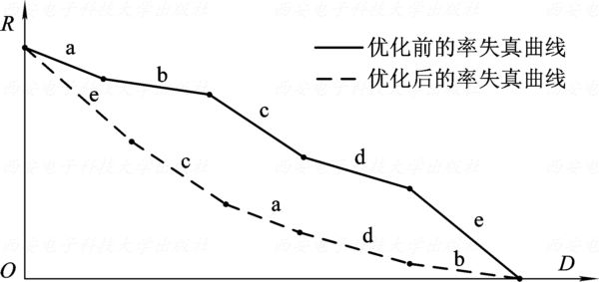
图9-11 率失真优化示意图

Slide 105
5. EBCOT编码
经过量化后， 将子带进一步划分为更小的矩形区域-码块（Codeblocks）， 使得同一子带的码块大小相同（典型大小为32×32或64×64）。 EBCOT采用两层编码策略： 在第1层编码中，对每个码块独立进行熵编码， 包括分数位平面编码（BPC， Fractional BitPlane Coding）和二进制算术编码（BAC， Binary Arithmetic Coding）， 以得到码块的嵌入式位流； 在第2层编码中， 根据率失真最优原则将所有码块的嵌入式位流组织成具有不同质量的位流层， 按照
一定的码流格式对每一层打包输出压缩码流。

Slide 106
（1） 分数位平面编码。
从码块的最高有效位平面（至少包含一个1）到最低
位平面， 依次对每个位平面执行重要性传播（SPP， Significance Propagation Pass）、 幅度精练（MRP， Magnitude Refinement Pass）和清理（CPU， Cleanup Pass）3个编码通道。 位平面上的每个系数位必须且只能在其中一
个编码通道上编码。 码块中的每个位平面从左上角开始， 按条带方式从上到下扫描， 条带内按列从左到右扫描， 条带高度为4， 扫描顺序如图9-12所示。

Slide 107
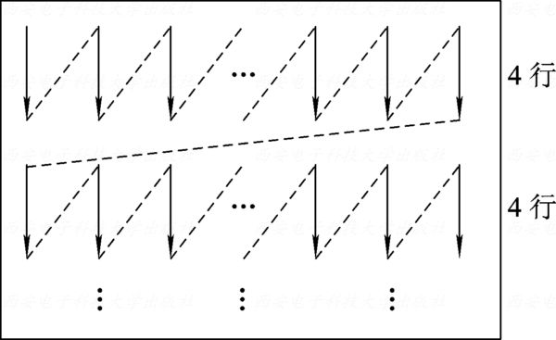
图9-12 码块位平面内的扫描顺序

Slide 108
码块的每个系数都有一个对应的“重要性状态”， 1表示该系数重要， 0表示不重要。 重要性状态初始化为0， 编码过程中可能变为1。 8个邻域系数的重要性状态确定了当前系数的上下文， 最多有256种上下文。 考虑到待编码位与邻域位的相关性和设计的可行性， EBCOT将8个邻域分为水平、 垂直和对角3类， 通过零编码（重要性编码）、 符号编码、 幅度精练编码和游程编码（清理编码）4个算子使得上下文缩减到19种。 这4个算子由3个编码通道来执行，每个位生成一个上下文标志CX和0/1判定D， 然后将其送入算术编码器处理。

Slide 109
在重要性传播通道中， 如果当前位现在不重要， 但其8个相邻位中至少有一个重要， 则该位采用零编码算法进行编码； 如果当前位变得重要， 则需要进行符号编码。 重要性传播通道中未被编码的重要位将在幅度精练通道中被编码。 在前两个通道未被编码的位将进入清理编码通道， 如果一列中的4个比特都不重要， 则对其采用游程编码， 否则分别对每个比特采用零编码。

Slide 110
（2） 二进制算术编码。 JPEG2000中采用MQ算法实现基于上下文的二进制算术编码， 包括概率估计、 间隔计算和区间调整等过程。 MQ将输入的0/1判定D映射为小概率符号（LPS， Least Possible Symbol）和大概率符号（MPS， Most Possible Symbol）， 通过递归划分概率区间来实现
编码。 当收到一个0/1判定D时， 首先根据上下文标志CX在上下文表和概率估计表中查出LPS的概率Q_{e}， 然后根据D是否为MPS来划分概率区间。

Slide 111
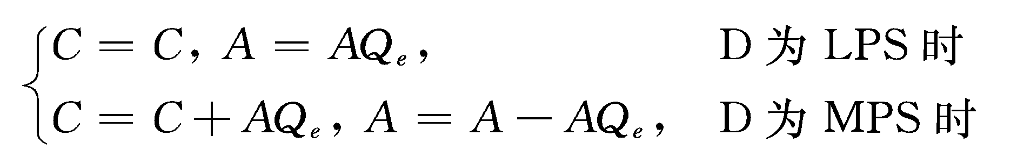
假设当前概率区间的下界和大小分别为C和A， 则概率区间更新如下：
划分之后， LPS对应区间为［C， C+AQ_{e})， MPS对应区间为［C+AQ_{e}， C+A)。 为了简化计算， 让A保持在0.75~1.5， 用Q_{e}替换式(9-22)的AQ_{e}， 从而避免了乘法运算。 如果LPS子区间大于MPS子区间时， 则交换两个子区间。 当A小于0.75时， 需要对A和C逐次加倍（左移位）， 直到A大于或等于0.75， 称此过程为重归一化。 当C溢出时， 输出C的高位到压缩位流。

Slide 112
（3） 码流组织。 为了使得压缩码流具有失真率可伸缩性（即传输渐进性）， JPEG2000采用压缩后率失真优化
（PCRD， PostCompression RateDistortion）算法计算码块位流在每一层上的截断点， 将码块位流按照截断点分层组织成不同的质量层（Quality Layer）。 
设每个码块有n个截断点（对应有n个质量层）， z^{k}_{i}为码块B_{i}的第k个截断点， L_{i}(z^{k}_{i})和D_{i}(z^{k}_{i})分别为码块B_{i}在z^{k}_{i}处对应的码长和失真率， 有：
(9-23)

Slide 113
每个质量层由拼接块中各个码块的部分嵌入式位流组成， 可以涉及码块任意数量的位平面编码通道。 图9-13给出一个3层编码的质量层示意图， 其中码块B₄对质量层Q₂没有贡献。

Slide 114
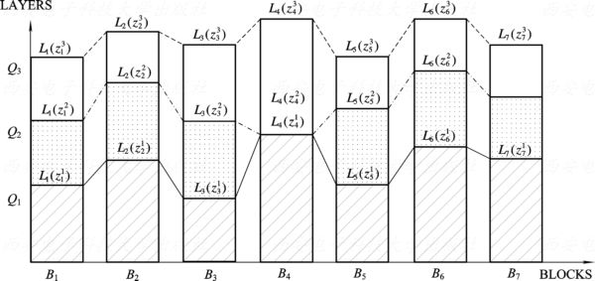
图9-13 质量层示意图

Slide 115
为了更好地表达码流分层组织的思想， JPEG2000引入界域（Precinct）和数据包（Packet）。界域是指在某一分辨率下， 空间某连续区域在所有子带中对应的码块集合， 界域尺寸要求为2的整数次幂。 码块、 界域、 子带之间的关系如图9-14所示。

Slide 116
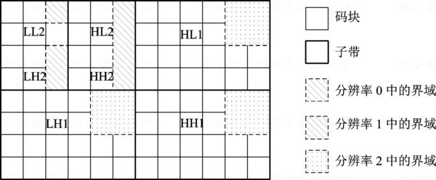
图9-14 块、 界域、 子带之间的关系

Slide 117
每个界域产生一个数据包， 数据包的渐进次序可以分为5种： 层－分辨率－分量－界域位置（LRCP）； 分辨率－层－分量－界域位置（RLCP）； 分辨率－界域位置－分量－层(RPCL)； 界域位置－分量－分辨率－层（PCRL）； 分量－界域位置－分辨率－层（CPRL）， 默认为LRCP。 图9-15给出了一个2级分解具有16个码块的渐近次序。

Slide 118
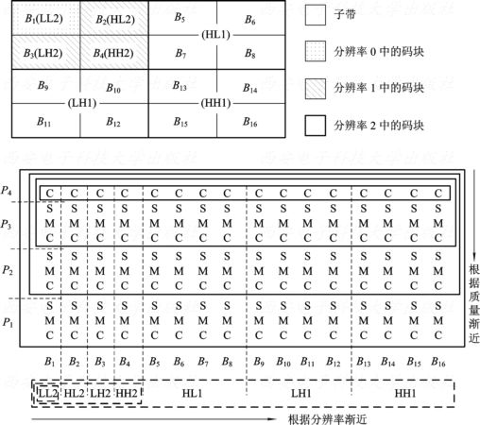
图9-15 渐进次序

Slide 119
6. 感兴趣区域编码
通过使用Maxshift方法， JPEG2000允许对任意形状的感兴趣区域（ROI， Region of Interest）进行编码， 且无需对ROI的形状进行编码和解码。 Maxshift方法的基本思想是在进行EBCOT编码之前， 找到ROI的最小值和背景的最大值， 将ROI的小波系数整体平移到背景系数之上，因而ROI中的系数的位平面编码先于背景系数。

Slide 120
9.7.3 JPEG2000编码实例
JPEG2000编码实现相当复杂， 流行的相关软件包主要有OpenJPEG、 JasPer和Kakadu。 其中， OpenJPEG和JasPer是用C编写的、 开源的JPEG2000编码器， Kakadu是EBCOT的发明者David Taubman用C++编写的功能较全、 性能较好的JPEG2000软件开发包。 下面用Kakadu中的kdu_compress程序对示例图像进行JPEG2000编码。

Slide 121
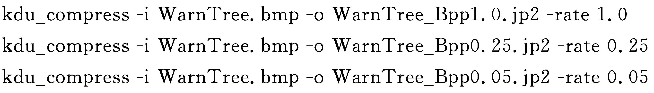
用如下命令将输入图像WarnTree.bmp分别以目标码率1.0 bpp、 0.25 bpp和0.05 bpp 编码为JP2文件， 压缩后的文件大小分别为34.4 KB、 8.7 KB和1.84 KB， 峰值噪声比分别为30.07 dB、 24.66 dB和21.27 dB,效果如图9-16(b-d)所示。

Slide 122
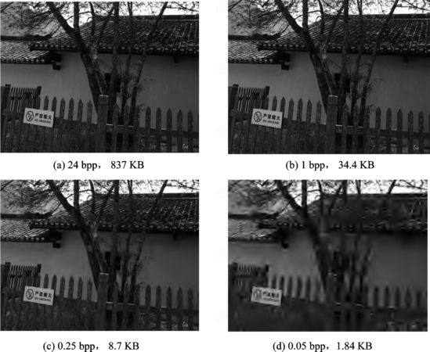
图9-16 不同目标码率的压缩效果

Slide 123
如下命令对输入图像Cabrite.bmp分为4个质量层进行无损编码， 前3层的目标码率分别为0.05 bpp、 0.2 bpp和1.0 bpp， 后一条命令用矩形区域进行感兴趣区域编码， 效果如图9-17 所示。
 kdu_compress i Cabrite.bmp o CabriteNoRoi.jp2 rate ， 1.0， 0.5， 0.1
Creversible=yes Rlevels=5kdu_compress i Cabrite.bmp o CabriteRectRoi.jp2 rate ， 1.0， 0.5， 0.1
Creversible=yes Rshift=12 Rlevels=5 roi {0.2， 0.1}， {0.4， 0.4}

Slide 124
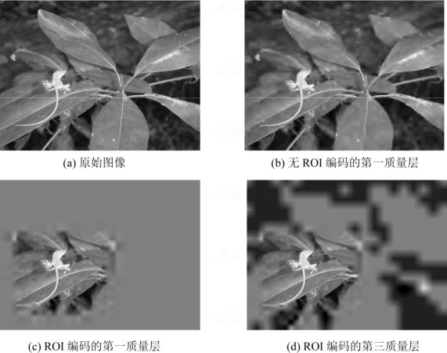
图9-17 感兴趣区域编码效果

Slide 125
9.8 编 程 实 例
下面以对图像进行哈夫曼编码为例， 简要阐述其编
码器和解码器的实现过程， 完整代码请读者登录出版社网站下载， 文件路径： code＼src＼chapter09＼code0901HuffmanCoding.cpp。

Slide 126
在对图像进行哈夫曼编码前， 需要统计信源符号的出现概率。 为了出现较大的哈夫曼码表并增加代码的适用性， 只对单通道图像进行编码， 可以利cv::extractChannel()函数从输入图像中提取指定通道的图像数据。 遍历单通道图像中的每个像素， 统计灰度的出现次数除以图像总像素数即可得到灰度的出现概率， 然后存入灰度-概率数组， 实现代码参见函数computeSymbolFreq()。

Slide 127
对于具有N个叶子结点（待编码符号）的哈夫曼树， 总共有2N-1个结点。 为了提高执行效率， 用std::vector数组来存储2N-1个结点， 结点结构定义如下：  struct HuffmanNode{ float weight； // 权值： 符号出现概率 int parent； // 父结点： 在结点数组中的索引 int lchild； // 左子结点： 在结点数组中的索引 int rchild； // 右子结点： 在结点数组中的索引
}；

Slide 128
利用initHuffmanTree()函数中初始化结点数组后， 在createHuffmanTree()函数中构造哈夫曼树。 每次由select－TwoMinNodes()从结点数组中选择两个概率最小的非子结点合并为新的父结点。 在makeHuffmanTable()函数中， 从每个叶子结点上溯到根结点， 将路径上的0/1按照从右到左的顺序组成其符号码字， 存入 “符号数值－符号码字”映射表中。 然后从图像中读入每个像素， 从映射表中查出其对应的码字， 将码字输出到字符串， 最后将每8个0/1字符转换成字节输出,形成压缩位流， 实现代码详见Huffman Encode()函数。

Slide 129
解码时， 从压缩位流中逐次读出1个二进制位， 组成0/1字符串， 在映射表查找符号码字对应的符号数值。 若找到， 则输出该符号数值到对应的像素， 否则继续读入下一位,直到所有像素均已解码， 实现代码详见HuffmanDecode()函数。

Slide 130
对标准测试图像lena的红、 绿、 蓝通道进行哈夫曼编码的压缩比分别为1.1394、 1.0488 和1.0965。 可见， 哈夫曼编码的压缩效率依赖于信源符号的概率分布， 单纯的哈夫曼编码压缩效果不够理想， 需要结合其他编码方法来提高压缩效率。

Slide 131
习 题
1． 现有8个待编码的符号m0， …， m7， 它们的概率分别为0.11， 0.02， 0.08， 0.04， 0.39， 0.05， 0.06， 0.25， 利用哈夫曼编码求出这一组符号的编码并画出哈夫
曼树。 
2. 利用香农-范诺编码对习题1的信源符号进行编码， 并写出香农-范诺编码的代码。 
3． 现有来源于4色系统的图像数据流： a d c a b a a a b a b， 试写出该数据的LZW编码，并编制程序来实现。

Slide 132
4. 假设信源符号为{a， b， c， d}， 出现的概率分别为{0.4， 0.2， 0.1， 0.3}， 写出算术编码及解码过程。 
5. 写出将一幅24位真彩色图像压缩成JPEG图像格式文件的算法过程。 
6. 对一幅特定的图像， 分别用一种有损压缩算法和一种无损压缩算法对该图像进行压缩， 计算各自的压缩时间、 解压缩时间和压缩比。

